Slide 1
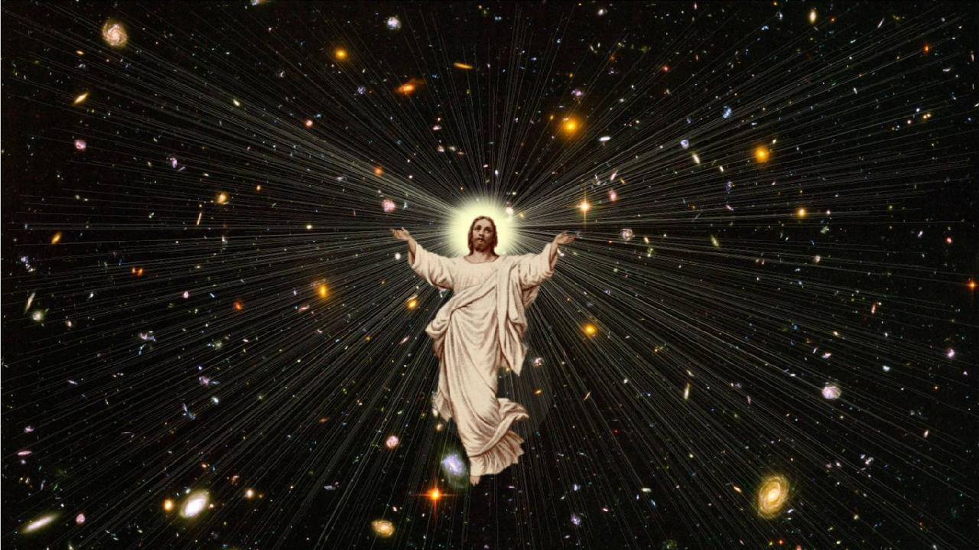

Slide 2

இறையாட்சி மலரவேண்டும் ALL
புதுவாழ்வு புலரவேண்டும் 2
வார்த்தை மனுவாக இங்கு ALL
நீதி நிலைக்க வேண்டும் 2
நிலைமாறுமா கரம்சேருமா பெ
வலுவாகுமா துயர் மாறுமா (இசை)
நிலைமாறுமே கரம்சேருமே ஆ
வலுவாகுமே துயர்மாறுமே
விண்ணும் மண்ணும் சேரும் நாட்கள் ALL
விரைவில் நாம்காண்போம்

Slide 3
( 1 )
பாலும் தேனும் பொழிந்திடுமே ஆ
கானான் கனவு பலித்திடுமே
பாறை தண்ணீர் சுரந்திடுமே பெ
மன்னா நமது தரைவிழுமே
பாலை நிலங்கள் யாவும் இங்கு ஆ
பசுமை நிறங்கள் ஆகும் 2
விண்ணும் மண்ணும் சேரும் நாட்கள் ALL
விரைவில் நாம் காண்போம்

Slide 4
இறையாட்சி மலரவேண்டும்
புதுவாழ்வு புலரவேண்டும் ALL
வார்த்தை மனுவாக இங்கு
நீதி நிலைக்க வேண்டும்

Slide 5
( 2 )
சிங்கமும் கன்றும் தோழமையில் ஆ
சிறுவர் நட்பில் பாம்பருகில்
வேலும் வாளும் ஏர்முனையில் பெ
துமுக்கிகள் எல்லாம் பூப்பொழிவில்
பாடும் மனங்கள் யாவும் இனி ஆ
பாசம் நிறைந்ததாகும் 2
விண்ணும் மண்ணும் சேரும் நாட்கள் ALL
விரைவில் நாம்காண்போம்

Slide 6
இறையாட்சி மலரவேண்டும்
புதுவாழ்வு புலரவேண்டும் ALL
வார்த்தை மனுவாக இங்கு
நீதி நிலைக்க வேண்டும்
நிலைமாறுமா கரம்சேருமா பெ
வலுவாகுமா துயர் மாறுமா (இசை)
நிலைமாறுமே கரம்சேருமே ஆ
வலுவாகுமே துயர்மாறுமே
விண்ணும் மண்ணும் சேரும் நாட்கள் ALL
விரைவில் நாம்காண்போம்

Slide 7

தொடக்க சடங்குகள்
குரு : தந்தை, மகன், தூய ஆவியாரின் பெயராலே
எல் : ஆமென்
குரு : நம் ஆண்டவராகிய இயேசு . . .
. . . . . . . அனைவரோடும் இருப்பதாக
எல் : உம் ஆன்மாவோடும் இருப்பதாக

Slide 8
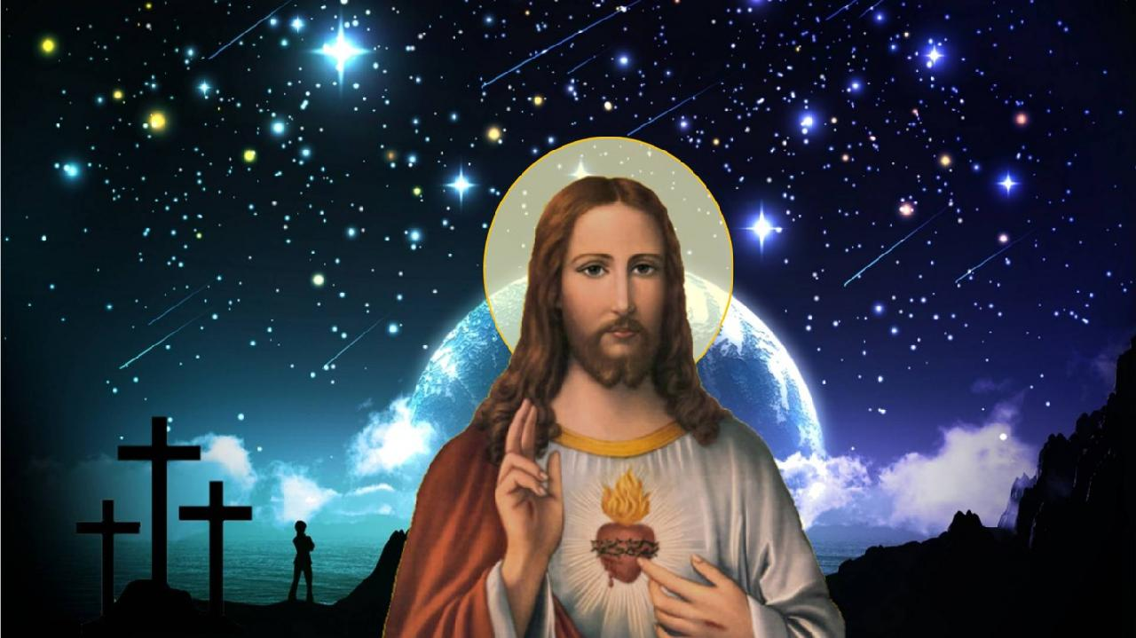
என் கடவுளே, உம்மைப் புகழ்ந்து ஏத்துவேன்

Slide 9
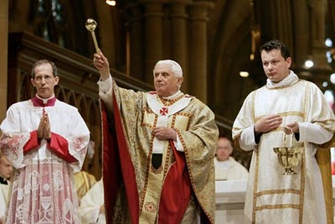
கோவிலின் வலப்புறமிருந்து . . . .

Slide 10
கோவிலின் வலப்புறமிருந்து
தண்ணீர் புறப்படக் கண்டேன் – அல்லேலூயா
அந்தத் தண்ணீர் யாரிடம் வந்ததோ
அவர்கள் யாவருமே
மீட்பினைப் பெற்றுக் கூறுவர் –
அல்லேலூயா அல்லேலூயா அல்லேலூயா

Slide 11
ஆண்டவரைப் போற்றுங்கள்
ஏனெனில் அவர் நல்லவர்
அவர்தம் இரக்கம் என்றென்றும் உள்ளது
தந்தையும் மகனும் தூய ஆவியாரும்
மாட்சியும், புகழும் ஒன்றாய் பெறுக
தொடக்கத்தில் இருந்தது போல இன்றும் என்றும் என்றென்றும் – ஆமென்

Slide 12
கோவிலின் வலப்புறமிருந்து
தண்ணீர் புறப்படக் கண்டேன் – அல்லேலூயா
அந்தத் தண்ணீர் யாரிடம் வந்ததோ
அவர்கள் யாவருமே
மீட்பினைப் பெற்றுக் கூறுவர் –
அல்லேலூயா அல்லேலூயா அல்லேலூயா

Slide 13

உன்னதங்களிலே கடவுளுக்கு மாட்சி உண்டாகுக
உலகினிலே நன்மனத்தோருக்கு அமைதியும் உண்டாகுக
புகழ்கின்றோம் யாம் உம்மையே
வாழ்த்துகின்றோம் இறைவனே
உமக்கு ஆராதனை புரிந்து உம்மை
மாட்சிப்படுத்துகின்றோம் யாம் - MUSIC
உமது மேலான மாட்சியின் பொருட்டு
உமக்கு நன்றி கூறுகின்றோம்
ஆண்டவராகிய இறைவனே
இணையில்லாத விண்ணரசே

Slide 14
ஆற்றல் அனைத்தும் கொண்டு இலங்கும்
வல்ல தந்தை இறைவனே
ஒரே மகனாக உதித்த ஆண்டவர்
இயேசு கிறிஸ்து இறைவனே
ஆண்டவராகிய இறைவனே
இறைவனின் திருச்செம்மறியே
தந்தையினின்று என்றென்றுமாக
உதித்த இறைவன் மகனே நீர் - MUSIC
உலகின் பாவம் போக்குபவரே
நீர் எம்மீது இரங்குவீர்

Slide 15
உலகின் பாவம் போக்குபவரே
எம் மன்றாட்டை ஏற்றருள்வீர்
தந்தையின் வலப்பக்கம் வீற்றிருப்பவரே
நீர் எம்மீது இரங்குவீர்
ஏனெனில் இயேசு கிறிஸ்துவே
நீர் ஒருவரே தூயவர் - MUSIC
நீர் ஒருவரே ஆண்டவர்
நீர் ஒருவரே உன்னதர்
தூய ஆவியாரோடு தந்தை இறைவனின்
மாட்சியில் இருப்பவர் நீரே - ஆமென்

Slide 16
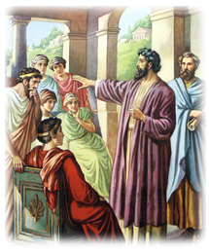
முதல் வாசகம்
“ திருச்சபையைக் கூட்டி, கடவுள் தங்கள் வழியாகச் செய்த அனைத்தையும் அறிவித்தார்கள் “
திருத்தூதர் பணிகள் நூலிலிருந்து வாசகம் 14 : 21 - 27

Slide 17
அந்நாள்களில் பவுலும் பர்னபாவும் லிஸ்திரா, இக்கோனியா, அந்தியோக்கியா ஆகிய நகரங்களுக்குத் திரும்பி வந்தார்கள். அங்குள்ள சீடர்களின் உள்ளத்தை அவர்கள் உறுதிப்படுத்தி, ``நாம் பல வேதனைகள் வழியாகவே இறையாட்சிக்கு உட்பட வேண்டும்'' என்று கூறி நம்பிக்கையில் நிலைத்திருக்கும் படி அவர்களை ஊக்குவித்தார்கள். அவர்கள் ஒவ்வொரு திருச்சபையிலும் மூப்பர்களைத்

Slide 18
தேர்ந்தெடுத்து நோன்பிருந்து இறைவனிடம் வேண்டித் தாங்கள் நம்பிக்கை கொண்டிருந்த ஆண்டவரிடம் அவர்களை ஒப்படைத்தார்கள்; பின்பு பிசிதியா வழியாகப் பம்பிலியா வந்தார்கள். பெருகை நகரில் இறைவார்த்தையை அறிவித்தபின் அத்தாலியா வந்தார்கள்; அங்கிருந்து கப்பலேறி அந்தியோக்கியா வந்தார்கள்; அங்குதான் அவர்கள் அருள் வழங்கும் கடவுளின் பணிக்கென்று அர்ப்பணிக்கப்பட்டார்கள்.

Slide 19
இப்போது அப்பணியைச் செய்து முடித்து விட்டார்கள். அவர்கள் அங்கு வந்ததும் திருச்சபையைக் கூட்டி, கடவுள் தங்கள் வழியாகச் செய்த அனைத்தையும், அவர் பிற இனத்தவர்க்கு நம்பிக்கை கொள்ளும் வாய்ப்பைக் கொடுத்ததையும் அறிவித்தார்கள்.
ஆண்டவரின் அருள்வாக்கு
பதில் : இறைவனுக்கு நன்றி

Slide 20
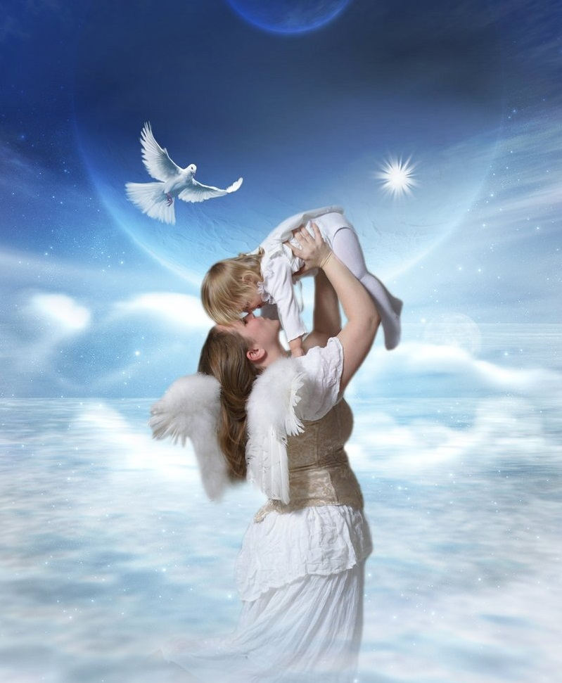
பதிலுரைப் பாடல்

Slide 21
பல்லவி: என் கடவுளே, உம்மைப் புகழ்ந்து ஏத்துவேன்.
ஆண்டவர் இரக்கமும் கனிவும் உடையவர்; எளிதில் சினம் கொள்ளாதவர்; பேரன்பு கொண்டவர். ஆண்டவர் எல்லாருக்கும் நன்மை செய்பவர்; தாம் உண்டாக்கிய அனைத்தின்மீதும் இரக்கம் காட்டுபவர்.
பல்லவி

Slide 22
ஆண்டவரே, நீர் உருவாக்கிய யாவும் உமக்கு நன்றி செலுத்தும்; உம்முடைய அன்பர்கள் உம்மைப் போற்றுவார்கள். அவர்கள் உமது அரசின் மாட்சியை அறிவிப்பார்கள்; உமது வல்லமையைப் பற்றிப் பேசுவார்கள்.
பல்லவி: என் கடவுளே, உம்மைப் புகழ்ந்து ஏத்துவேன்.

Slide 23
மானிடர்க்கு உம் வல்லமைச் செயல்களையும் உமது அரசுக்குரிய மாட்சியின் பேரொளியையும் புலப்படுத்துவார்கள். உமது அரசு எல்லாக் காலங்களிலுமுள்ள அரசு; உமது ஆளுகை தலைமுறை தலைமுறையாக உள்ளது.
பல்லவி: என் கடவுளே, உம்மைப் புகழ்ந்து ஏத்துவேன்.

Slide 24
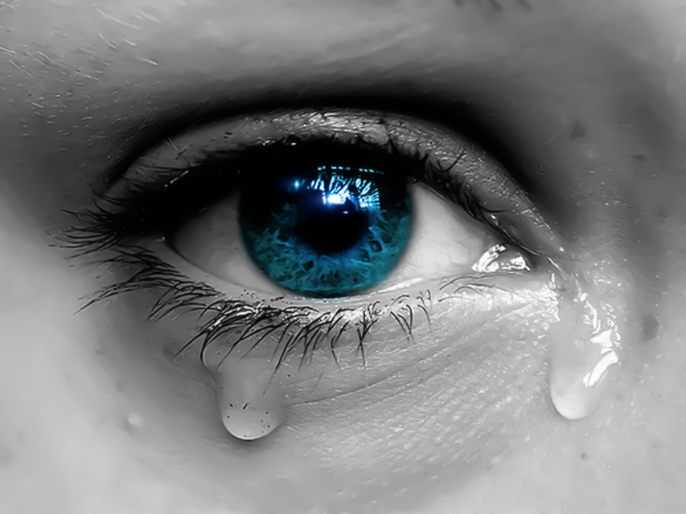
இரண்டாம் வாசகம்
“ கடவுள் அவர்களுடைய கண்ணீர் அனைத்தையும் துடைத்துவிடுவார் “
திருத்தூதர் யோவான் எழுதிய திருவெளிப்பாட்டிலிருந்து வாசகம் 21 : 1 - 5

Slide 25
யோவான் நான் புதியதொரு விண்ணகத்தையும் புதியதொரு மண்ணகத்தையும் கண்டேன். முன்பு இருந்த விண்ணகமும் மண்ணகமும் மறைந்துவிட்டன. கடலும் இல்லாமற்போயிற்று. அப்பொழுது புதிய எருசலேம் என்னும் திருநகர் கடவுளிடமிருந்து விண்ணகத்தை விட்டு இறங்கிவரக் கண்டேன். தன் மணமகனுக்காகத் தன்னையே அணி செய்துகொண்ட மணமகளைப்போல் அது ஆயத்தமாய் இருந்தது.

Slide 26
பின்பு விண்ணகத்திலிருந்து எழுந்த பெரும் குரல் ஒன்றைக் கேட்டேன். அது, ``இதோ! கடவுளின் உறைவிடம் மனிதர் நடுவே உள்ளது. அவர் அவர்கள் நடுவே குடியிருப்பார். அவர்கள் அவருக்கு மக்களாய் இருப்பார்கள். கடவுள் தாமே அவர்களோடு இருப்பார்; அவரே அவர்களுடைய கடவுளாய் இருப்பார். அவர்களுடைய கண்ணீர் அனைத்தையும் அவர் துடைத்துவிடுவார். இனிமேல் சாவு இராது, துயரம் இராது, அழுகை இராது, துன்பம் இராது;

Slide 27
முன்பு இருந்தவையெல்லாம் மறைந்துவிட்டன'' என்றது. அப்பொழுது அரியணையில் வீற்றிருந்தவர், ``இதோ! நான் அனைத்தையும் புதியது ஆக்குகிறேன்'' என்று கூறினார். மேலும், `` `இவ்வாக்குகள் நம்பத் தக்கவை, உண்மையுள்ளவை' என எழுது'' என்றார்.
ஆண்டவரின் அருள்வாக்கு
பதில் : இறைவனுக்கு நன்றி

Slide 28
நற்செய்திக்கு முன் வாழ்த்தொலி
அல்லேலூயா, அல்லேலூயா, அல்லேலூயா!
“ ஒருவர் மற்றவரிடம் அன்பு செலுத்துங்கள்' என்னும் புதிய கட்டளையை நான் உங்களுக்குக் கொடுக்கிறேன். நான் உங்களிடம் அன்பு செலுத்தியது போல நீங்களும் ஒருவர் மற்றவரிடம் அன்பு செலுத்துங்கள் ” என்கிறார் ஆண்டவர். அல்லேலூயா.
அல்லேலூயா, அல்லேலூயா, அல்லேலூயா!

Slide 29
நற்செய்தி வாசகம்
குரு : ஆண்டவர் உங்களோடு இருப்பாராக
எல் : உம் ஆன்மாவோடும் இருப்பாராக
குரு : தூய யோவான் எழுதிய தூய
நற்செய்தியிலிருந்து வாசகம்
எல் : ஆண்டவரே, மாட்சி உமக்கே !

Slide 30
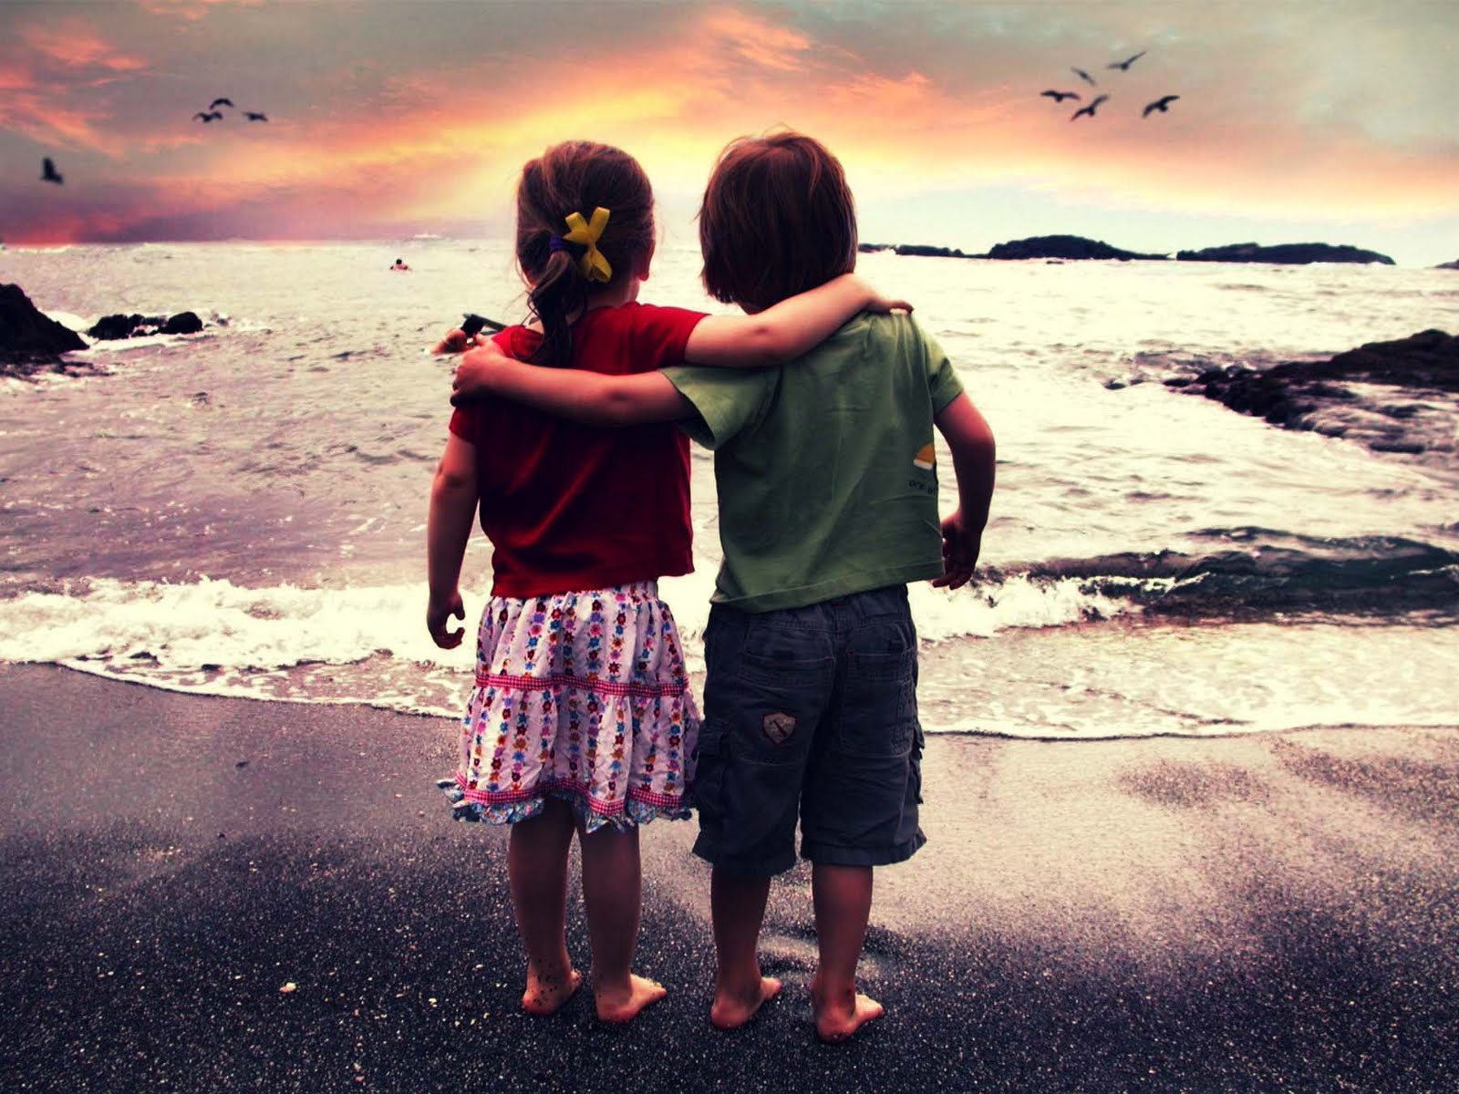
நற்செய்தி வாசகம்
“ ஒருவர் மற்றவரிடம் அன்பு செலுத்துங்கள்' என்னும் புதிய கட்டளையை நான் உங்களுக்குக் கொடுக்கிறேன் “
+ யோவான் எழுதிய நற்செய்தியிலிருந்து வாசகம்
13 : 31 - 33, 34 - 35

Slide 31
யூதாசு இறுதி இராவுணவின் அறையை விட்டு வெளியே போனபின் இயேசு, ``இப்போது மானிடமகன் மாட்சி பெற்றுள்ளார். அவர் வழியாகக் கடவுளும் மாட்சி பெற்றுள்ளார். கடவுள் அவர் வழியாக மாட்சி பெற்றாரானால் கடவுளும் தம் வழியாய் அவரை மாட்சிப்படுத்துவார்; அதையும் உடனே செய்வார். பிள்ளைகளே, இன்னும் சிறிது காலமே உங்களோடு இருப்பேன். `ஒருவர் மற்றவரிடம் அன்பு செலுத்துங்கள்'

Slide 32
என்னும் புதிய கட்டளையை நான் உங்களுக்குக் கொடுக்கிறேன். நான் உங்களிடம் அன்பு செலுத்தியது போல நீங்களும் ஒருவர் மற்றவரிடம் அன்பு செலுத்துங்கள். நீங்கள் ஒருவர் மற்றவருக்குச் செலுத்தும் அன்பிலிருந்து நீங்கள் என் சீடர்கள் என்பதை எல்லாரும் அறிந்து கொள்வர்'' என்றார்.
ஆண்டவரின் அருள்வாக்கு
கிறிஸ்துவே, உமக்குப் புகழ்

Slide 33
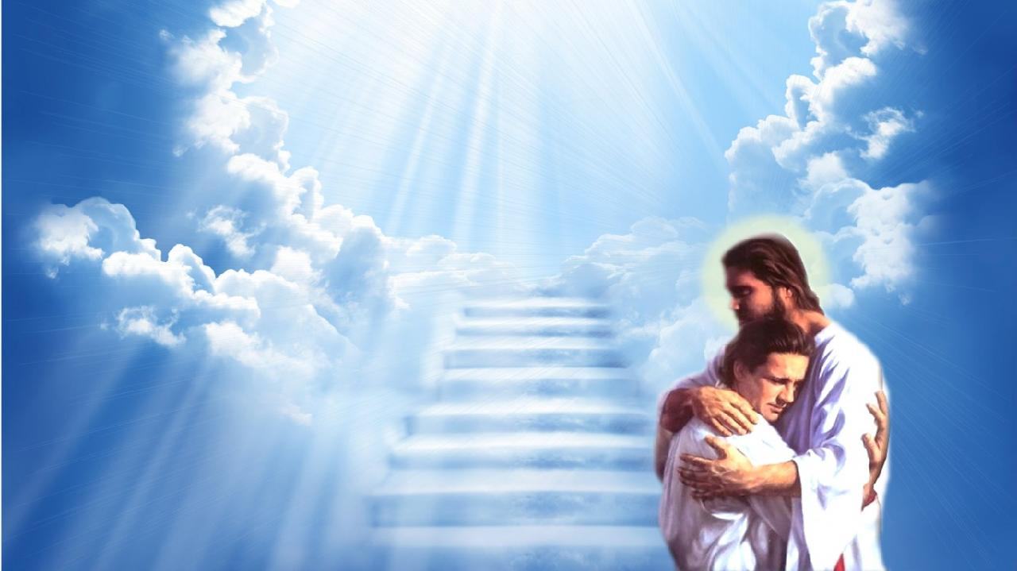

Slide 34
விண்ணையும் மண்ணையும் படைத்தவராம்
கடவுள் ஒருவர் இருக்கின்றார்
தந்தை மகன் தூய ஆவியராய்
ஒன்றாய் வாழ்வோரை நம்புகிறேன்
தூய ஆவியின் வல்லமையால்
இறைமகன் நமக்காய் மனிதரானார்
கன்னி மரியிடம் பிறந்தவராம்
இயேசுவை உறுதியாய் நம்புகிறேன்

Slide 35
பிலாத்துவின் ஆட்சியில் பாடுபட்டார்
சிலுவையில் இறந்து அடக்கப் பட்டார்
மூன்றாம் நாளில் உயிர்த்தெழுந்தார்
இறப்பின் மீதே வெற்றி கொண்டார்
விண்ணகம் வாழும் தந்தையிடம்
அரியணை கொண்டு இருக்கின்றார்
உலகம் முடியும் காலத்திலே
நடுவராய்த் திரும்பவும் வந்திடுவார்

Slide 36
தூய ஆவியாரை நம்புகிறேன்
பாரினில் அவர் துணை வேண்டிடுகிறேன்
பாவ மன்னிப்பில் தூய்மை பெற்று
பரிகார வாழ்வில் நிலைத்திடுவேன்
திரு அவை உரைப்பதை நம்புகிறேன்
புனிதர்கள் உறவை நம்புகிறேன்
உடலின் உயிர்ப்பை நிலை வாழ்வை
உறுதி யுடனே நம்புகிறேன்
ஆமென்

Slide 37
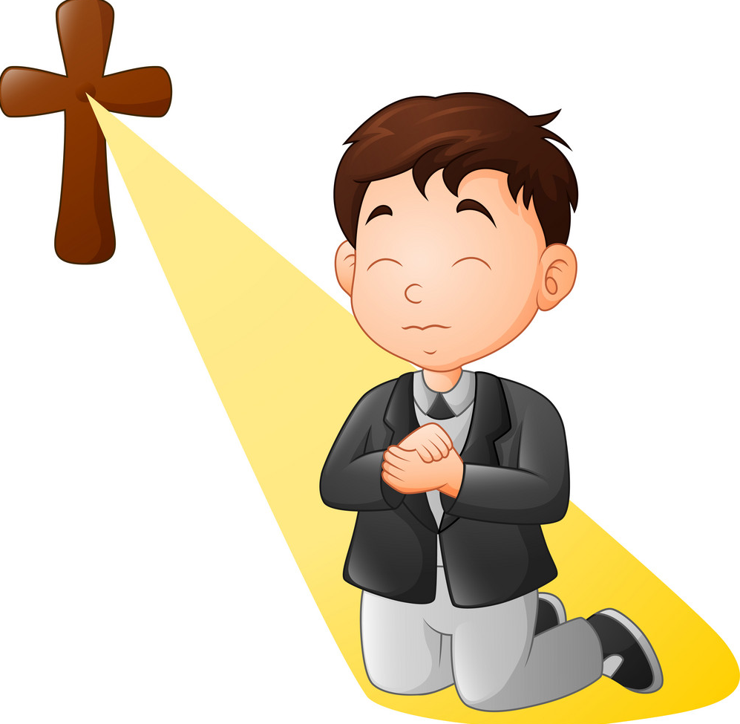
விசுவாசிகள்
மன்றாட்டு

Slide 38
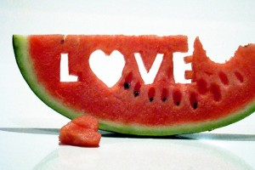
காணிக்கைப் பாடல்

Slide 39
இதய சுரங்களின் இசையிலே
கனிந்து சுரந்திடும் ராகங்களே
எல்லாம் இறைவனின் கொடைகளே
இதய நன்றிகள் ஈந்துங்களே
அன்பின் காணிக்கையாய்
நம் நன்றி காணிக்கையாய்

Slide 40
( 1 )
நாளும் நன்றி பலிகள் கொடுத்தல்
அவருக்கேற்றதே
மனம் மேளதாளம் முழங்கி அவரை (2)
ஏத்திப் போற்றுதே
நானிலங்கள் விளைந்தன
நவதானியங்கள் குவிந்தன (2)
ஆண்டவரே இதை செய்தாரென்று (2)

Slide 41
இதய சுரங்களின் இசையிலே
கனிந்து சுரந்திடும் ராகங்களே
எல்லாம் இறைவனின் கொடைகளே
இதய நன்றிகள் ஈந்துங்களே
அன்பின் காணிக்கையாய்
நம் நன்றி காணிக்கையாய்

Slide 42
( 2 )
தூயர் அவரை போலவே நாம்
தூயர் ஆகவும்
பேரிரக்கமான அவரைப்போல (2)
இரக்கம் காட்டவும்
ஏழை எளியோர் வாழ்ந்திட
நம் ஈகை கரங்கள் நீட்டவும் (2)
இறைவனே நம்மை கேட்கும் பலி செய்வோம் – (2)

Slide 43
இதய சுரங்களின் இசையிலே
கனிந்து சுரந்திடும் ராகங்களே
எல்லாம் இறைவனின் கொடைகளே
இதய நன்றிகள் ஈந்துங்களே
அன்பின் காணிக்கையாய்
நம் நன்றி காணிக்கையாய்

Slide 44
குரு : சகோதர, சகோதரிகளே, என்னுடையதும், உங்களுடையதுமான இப்பலி எல்லாம் வல்ல தந்தையாகிய இறைவனுக்கு ஏற்றதாகும் படி ஜெபியுங்கள்.
மக்கள் : ஆண்டவர் தமது பெயரின் புகழ்ச்சிக்காகவும், மாட்சிக்காகவும், நமது நன்மைக்காகவும், புனித திரு அவை அனைத்தின் நலனுக்காகவும், உமது கையிலிருந்து இப்பலியை ஏற்றுக் கொள்வாராக!

Slide 45
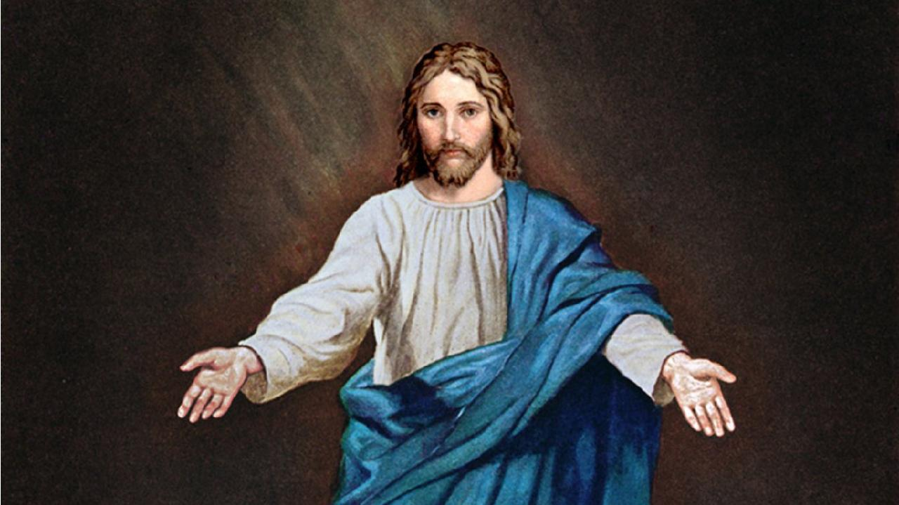

Slide 46
நற்கருணை மன்றாட்டு
குரு : ஆண்டவர் உங்களோடு இருப்பாராக
எல் : உம் ஆன்மாவோடும் இருப்பாராக
குரு : இதயங்களை மேலே எழுப்புங்கள்
எல் : ஆண்டவரிடம் எழுப்பியுள்ளோம்
குரு : நம் இறைவனாகிய ஆண்டவருக்கு நன்றி கூறுவோம்
எல் : அது தகுதியும் நீதியுமானதே

Slide 47
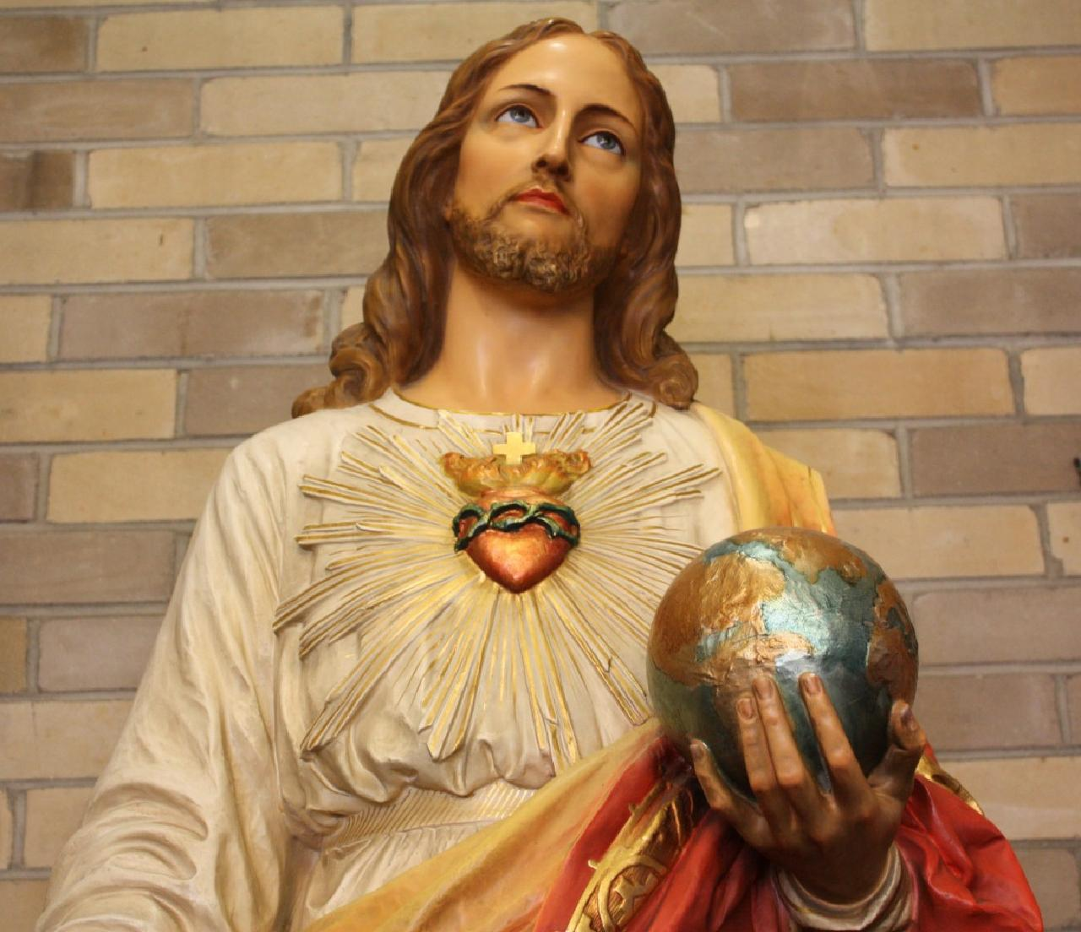
தூயவர், தூயவர் . . . .

Slide 48
தூயவர், தூயவர், தூயவர்,
வான் படைகளின் கடவுளாம் ஆண்டவர்
விண்ணகமும், மண்ணகமும்
உமது மாட்சியால் நிறைந்துள்ளன
உன்னதங்களிலே ஓசன்னா ( 2 )
ஆண்டவர் பெயரால்
வருகிறவர் ஆசி பெற்றவர்
உன்னதங்களிலே ஓசன்னா ( 2 )

Slide 49

குரு : நம்பிக்கையின் மறைபொருள்
எல் : ஆண்டவரே, நீர் வருமளவும் உமது இறப்பினை அறிக்கையிடுகின்றோம். உமது உயிர்ப்பினையும் எடுத்துரைக்கின்றோம்.

Slide 50
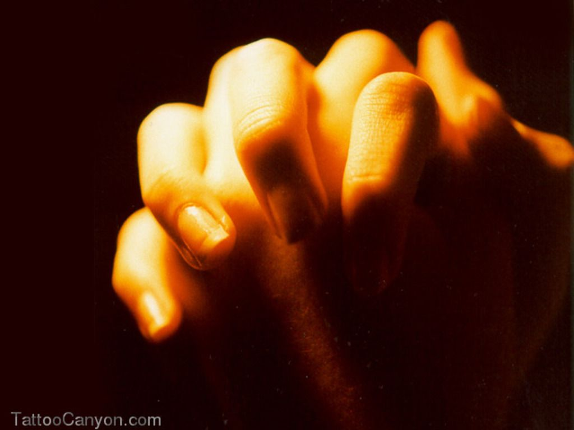
விண்ணுலகில் இருக்கின்ற எங்கள் தந்தையே !

Slide 51
விண்ணுலகில் இருக்கின்ற எங்கள் தந்தையே ! உமது பெயர் தூயது எனப் போற்றப் பெறுக ! உமது ஆட்சி வருக ! உமது திருவுளம் விண்ணுலகில் நிறைவேறுவது போல மண்ணுலகிலும் நிறைவேறுக !

Slide 52
எங்கள் அன்றாட உணவை இன்று எங்களுக்குத் தாரும் ! எங்களுக்கு எதிராக குற்றம் செய்வோரை நாங்கள் மன்னிப்பது போல எங்கள் குற்றங்களை மன்னியும் ! எங்களை சோதனைக்கு உட்படுத்தாதேயும் ! தீமையிலிருந்து எங்களை விடுவித்தருளும் ! ஆமென்

Slide 53
குரு : ஆண்டவரே . . . காத்திருக்கின்றோம்
எல் : ஏனெனில், ஆட்சியும், வல்லமையும், மாட்சியும் என்றென்றும் உமதே
குரு : ஆண்டவரே . . . ஆட்சி செய்கின்றவர் நீரே
எல் : ஆமென்
குரு : ஆண்டவருடைய அமைதி உங்களோடு என்றும் இருப்பதாக
எல் : உம் ஆன்மாவோடும் இருப்பதாக

Slide 54
உலகின் பாவம் போக்கும் இறைவனின் செம்மறியே! எம் மேல் இரக்கம் வையும்
உலகின் பாவம் போக்கும் இறைவனின்
செம்மறியே! எம் மேல் இரக்கம் வையும்
உலகின் பாவம் போக்கும் இறைவனின் செம்மறியே! எமக்கு அமைதி அருளும்.

Slide 55
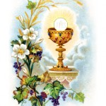
திருவிருந்துப்
பாடல்

Slide 56
என் வாழ்வின் முதலே இயேசுவே
நான் வாழும் காலமெல்லாம்
உம்மைப் புகழ்ந்து பாடிடுவேன்
உயிருள்ளவரை பாடுவேன்
உயிருள்ள உமை பாடுவேன் 2
நான் அமர்வதும், எழுவதும், அறிந்தவா (2)
நான் பேசும் வார்த்தை பேசும் முன்னே தெரிந்தவா(2)
உயிருள்ளவரை பாடுவேன்
உயிருள்ள உமை பாடுவேன்

Slide 57
( 1 )
கருவில் என்னை வடித்தது நீயே நீயே இயேசுவே
பெயரை சொல்லி அழைத்தது நீயே நீயே இயேசுவே
கருவில் என்னை வடித்தது பெயரை சொல்லி அழைத்தது
கரம் பிடித்து நடத்தியது நீயே நீயே இயேசுவே
இதுவரை என்னை காத்திருந்தாய் நீயே நீயே இயேசுவே
நான் அமர்வதும் எழுவதும் அறிந்தவா (2)
நான் பேசும் வார்த்தை பேசும் முன்னே தெரிந்தவா(2)
உயிருள்ளவரை பாடுவேன்
உயிருள்ள உமை பாடுவேன்

Slide 58
( 2 )
தோளில் என்னை சுமந்தது நீயே நீயே இயேசுவே என் தோல்வியிலே அழுதது நீயே நீயே இயேசுவே
தோளில் என்னை சுமந்தது என் தோல்வியிலே அழுதது
தொலைந்திருந்தேன் தேடியது நீயே நீயே இயேசுவே
தொலைவினிலே தெரிந்து கொண்டாய் நீயே நீயே
இயேசுவே
நான் அமர்வதும் எழுவதும் அறிந்தவா (2)
நான் பேசும் வார்த்தை பேசும் முன்னே தெரிந்தவா(2)

Slide 59
உயிருள்ளவரை பாடுவேன்
உயிருள்ள உமை பாடுவேன் 2
நான் அமர்வதும், எழுவதும், அறிந்தவா (2)
நான் பேசும் வார்த்தை பேசும் முன்னே தெரிந்தவா(2)
உயிருள்ளவரை பாடுவேன்
உயிருள்ள உமை பாடுவேன்

Slide 60
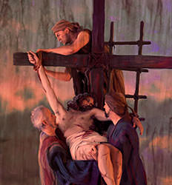
கிறிஸ்துவின் ஆத்மமே . . .

Slide 61
கிறிஸ்துவின் ஆத்மமே என்னை அர்ச்சியும்
கிறிஸ்துவின் தேகமே என்னை இரட்சியும்
கிறிஸ்துவின் இரத்தமே என்னை பூர்ப்பியும்
திருவிலாத் தீர்த்தமே என்னைத் தூய்ப்பியும்

Slide 62
கிறிஸ்துவின் பாடுகள் என்னைத் தேற்றிட
அருள் நிறை இயேசுவே என்னைக் கேட்டிடும்
அரிய காயங்களுள் என்னை வைத்திடும்
பிரிந்திடா வண்ணமாய் என்றும் கட்டிடும்

Slide 63
பொருது சத்ருவிடம் நின்றே காத்திடும்
மரண வேளையினில் என்னைக் கூப்பிடும்
பரகதியில் நிதம் உம்மை வாழ்த்தவே
வருக வென்றன்போடு என்னை ஏவிடும்

Slide 64
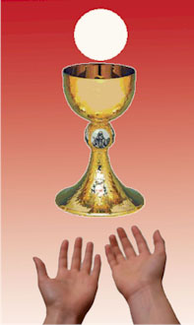
திருவிருந்துக்குப் பின் ஜெபம்

Slide 65
வானகத் தந்தையே /
உமது வல்லமையால் நான்
படைக்கப்பட்டேன் /
நான் சுவாசிக்கும் /
ஒவ்வொரு மூச்சும் /
விழித்தெழும் ஒவ்வொரு அதிகாலையும் /
உயிர் வாழும் ஒவ்வொரு மணியின் /
ஒவ்வொரு வினாடியும் /
உமது ஆற்றலால்தான்.

Slide 66
தந்தையே ! அதே வல்லமையால் /
இப்பொழுது என்னைத் தொடும் /
ஏனெனில் /
ஒன்றுமில்லாமல் என்னைப் படைத்த நீர் /
இப்பொழுது / உம்மால் என்னைப் /
புதுப்படைப்பாக ஆக்க முடியும் /
உமது ஆவியின் / குணமளிக்கும் ஆற்றலால் /
என்னை நிரப்பும்.

Slide 67
என்னில் இருக்கும் /
தேவையில்லாத எல்லாவற்றையும் அகற்றியருளும் /
உடைந்ததை சரிப்படுத்தும் /
பயனற்ற அணுக்களை மடியச் செய்யும் /
அடைபட்டிருக்கும் இரத்தக் குழாய்களையும்,
நரம்புகளையும் / திறந்துவிடும் /
பழுதடைந்த பாகங்களை புதுப்பித்தருளும் /

Slide 68
நசிந்த யாவற்றையும் அகற்றி /
மாசுபட்ட எதையும் தூய்மையாக்கும் /
குணமளிக்கும் உமது சக்தியின் அனல் /
எனது உடலில் ஊடுருவிச் சென்று /
நோயுற்ற பாகங்களை குணமாக்கட்டும் / அதனால் / என் உடல் எப்படி செயல்பட வேண்டுமென்று நீர் படைத்தீரோ /
அப்படியே அது இயங்கட்டும்.

Slide 69
எனவே, தந்தையே /
எஞ்சிய என் வாழ்நாளெல்லாம் /
உமக்கு பணிபுரிய /
எனது உடலும் உள்ளமும் /
மீண்டும் முழு சுகம் பெறச் செய்வீராக /
எங்கள் ஆண்டவராகிய இயேசு கிறிஸ்து வழியாக / உம்மை மன்றாடுகிறேன்.
- ஆமென்

Slide 70

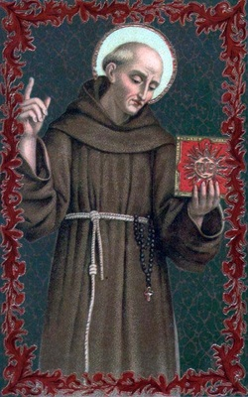
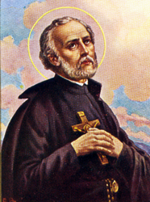
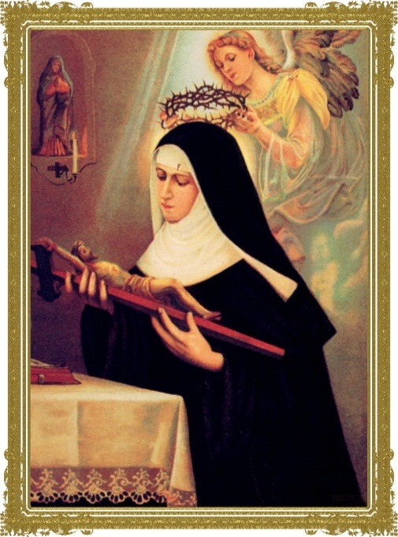
இந்த வாரம் நினைவுகூரும் புனிதர்கள்
சீயன்னா நகர் தூய பெர்னார்தீன் (20.05.2019)
தூய
ஆன்ட்ரூ போபோலா (21.05.2019)
தூய ரீத்தா
(22.05.2019)

Slide 71
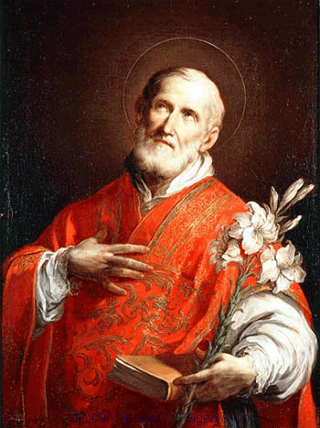
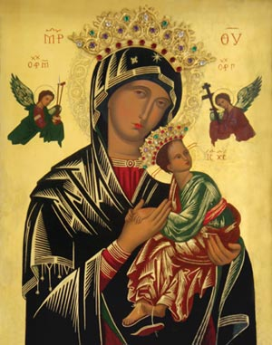
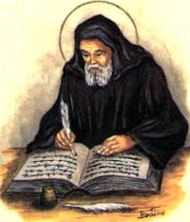
இந்த வாரம் நினைவுகூரும் புனிதர்கள்
தூய ஜான் பாப்டிஸ்ட் தே ரோச்சி (23.05.2019)
கிறிஸ்துவர்களின் சகாய அன்னை (24.05.2019)
தூய பீடு (25.05.2019)

Slide 72
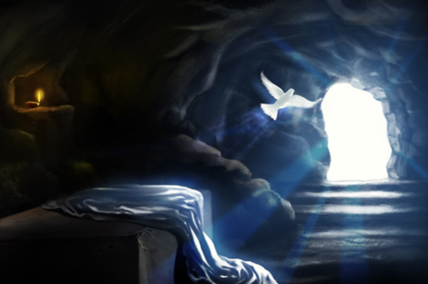

Slide 73
நிறைவுச் சடங்கு
குரு : ஆண்டவர் உங்களோடு இருப்பாராக
எல் : உம் ஆன்மாவோடும் இருப்பாராக
குரு : எல்லாம் வல்ல இறைவன் தந்தை,மகன், தூய ஆவியார் உங்களுக்கு ஆசி வழங்குவாராக
எல் : ஆமென்
குரு : சென்று வாருங்கள், திருப்பலி நிறைவேறிற்று
எல் : இறைவனுக்கு நன்றி

Slide 74
என்னிடம் எழுந்த இயேசுவே உமக்கு
அன்பு ஆராதனை நன்றியுமென்றும் 2
( 1 ) பரலோக வாசிகள் அருமையாய் உம்மை
புகழ்ந்து கொண்டாடிட புவியிலே இந்த 2
நீசனாம் என்னிடம் எழுந்ததும் ஏனோ
நேசமுன் அதிசய இரக்கமுமல்லோ

Slide 75
( 2 ) மாசில்லா அப்பக் குணங்களில் மறைந்து
நேசமாய் என்னுள் எழுந்து வந்தீரென 2
ஆசையாய் இயேசுவே விசுவசித்துமக்கு
பூசிதமாய் நன்றி செலுத்துகின்றேனே
என்னிடம் எழுந்த இயேசுவே உமக்கு
அன்பு ஆராதனை நன்றியுமென்றும்

Slide 76
( 3 ) சிந்தனை சொல்லிலும் செயலிலும் உந்தன்
சீரிய திருவுள்ளம் பிறழாது வளர 2
இயேசுவே உந்தன் அரசெங்கும் விளங்க
நேசமாய் அருள வேண்டுகின்றோமே
என்னிடம் எழுந்த இயேசுவே உமக்கு
அன்பு ஆராதனை நன்றியுமென்றும்

Slide 77

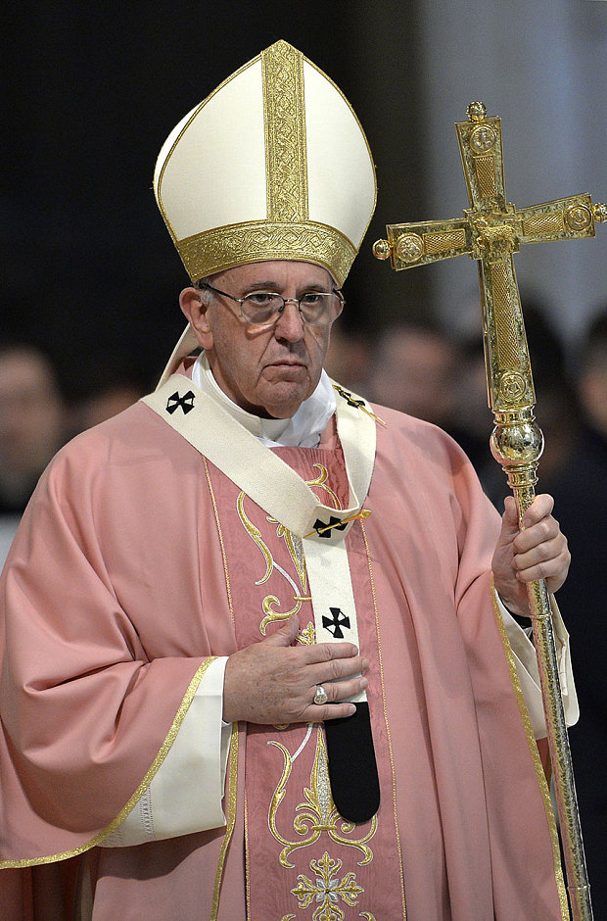
நமது பாப்பரசர் பிரான்சிஸ் அவர்களின் கருத்துக்களுக்காக
ஜெபிப்போம்
பர, அருள், திரி

Slide 78
விண்ணுலகில் இருக்கின்ற எங்கள் தந்தையே ! உமது பெயர் தூயது எனப் போற்றப் பெறுக ! உமது ஆட்சி வருக ! உமது திருவுளம் விண்ணுலகில் நிறைவேறுவது போல மண்ணுலகிலும் நிறைவேறுக !

Slide 79
எங்கள் அன்றாட உணவை இன்று எங்களுக்குத் தாரும் ! எங்களுக்கு எதிராக குற்றம் செய்வோரை நாங்கள் மன்னிப்பது போல எங்கள் குற்றங்களை மன்னியும் ! எங்களை சோதனைக்கு உட்படுத்தாதேயும் ! தீமையிலிருந்து எங்களை விடுவித்தருளும் ! ஆமென்

Slide 80
அருள்மிகப் பெற்ற மரியே வாழ்க! ஆண்டவர் உம்முடனே. பெண்களுள் பேறு பெற்றவர் நீரே. உமது திருவயிற்றின் கனியாகிய இயேசுவும் ஆசீர் பெற்றதே.
தூய மரியே ! இறைவனின் தாயே ! பாவிகளாகிய எங்களுக்காக, இப்போதும், எங்கள் இறப்பின் வேளையிலும், வேண்டிக் கொள்ளும். ஆமென்.

Slide 81
தந்தைக்கும் மகனுக்கும் தூய ஆவியாருக்கும் மாட்சி உண்டாகுக!
தொடக்கத்தில் இருந்ததுபோல இன்றும் என்றும் என்றென்றும் இருப்பதாக. ஆமென்

Slide 82
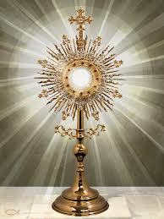
நித்திய, ஸ்துதிக்குரிய, பரிசுத்த, பரம திவ்விய நற்கருணைக்கு, சதா காலமும், ஆராதனையும், ஸ்துதி, ஸ்தோத்திர, நமஸ்காரமும் உண்டாகக் கடவது . . .

Slide 83
